Slide 1

Практическое применение электронного блока ESP32 с программируемым микроконтроллером в светотехнических устройствах и метода калибровки инерциальных датчиков с применением нейронных сетей и глубокого обучения
Авторы:
Комарчук Марк Денисович
Крюк Артемий Данилович
Научный руководитель:
Леонец Анна Евгеньевна, учитель физики

Slide 2
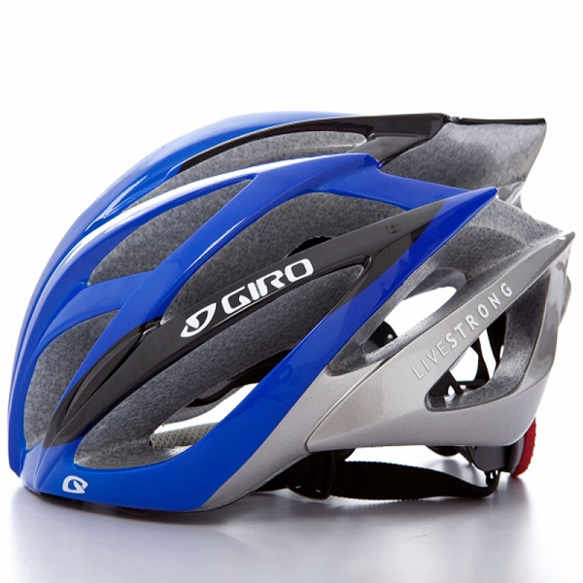
Езду на велосипеде нельзя назвать безопасной, особенно на оживленных трассах и улицах, где поток машин летает с «бешеной» скоростью, а велосипедисты особенно ничем не защищены, любое столкновение чревато травмой. Единственное, что могут сделать велосипедисты, это привлекать к себе внимание, надев яркую одежду со светоотражающими вставками или обвешиваться лампочками. Для всех любителей поездить на велосипеде ранним утром или поздним вечером, в сумерках предназначен правильный велосипедный шлем.

Slide 3
Цель: создание устройства изменяющего цвет RGB светодиодной ленты в зависимости от ускорения с использованием микроконтроллера и датчика ускорений, изучение применения технологии нейронных сетей для калибровки инерциальных датчиков
Задачи:
изучить применение программируемых микроконтроллеров для создания электротехнических приборов;
рассмотреть возможность обработки значений датчика ускорений (акселерометра) и гироскопа для последующего отображения на RGB светодиодной ленте эффекта торможения;
рассмотреть возможность программного управления цветовым отображением на RGB светодиодной ленте;
компоновка элементов устройства и оценка эффективности работы светодиодной ленты при изменении скорости передвижения.

Slide 4
Объект исследования: возможность применения микроконтроллеров для создания устройств, повышающих безопасность передвижения на дорогах.
Предмет исследования: электронный блок ESP32 с программируемым микроконтроллером.

Slide 5
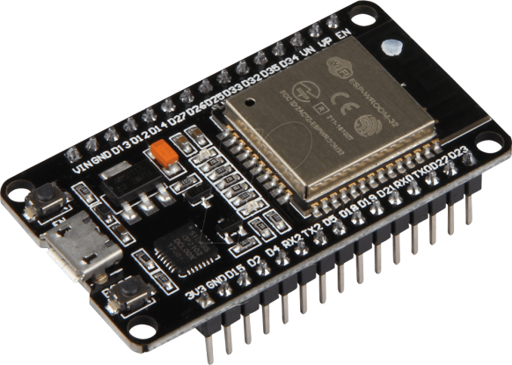
Технические характеристики платы ESP32 WROOM:
Wi-Fi
Bluetuthe
12-разрядный АЦП до 18 каналов
2×8 бит ЦАПа
10×портов для подключения
4×SPI мастер-интерфейса
2×I2S мастер-интерфейса
2×I2Cмастер-интерфейса
3×UART интерфейса
Ethernet MAC interface

Slide 6
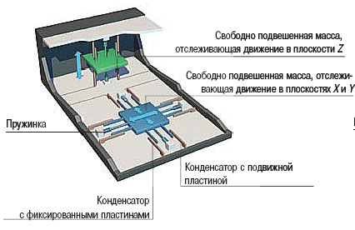
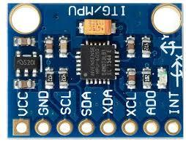
Акселерометр и гироскоп(MPU6050)

Slide 7
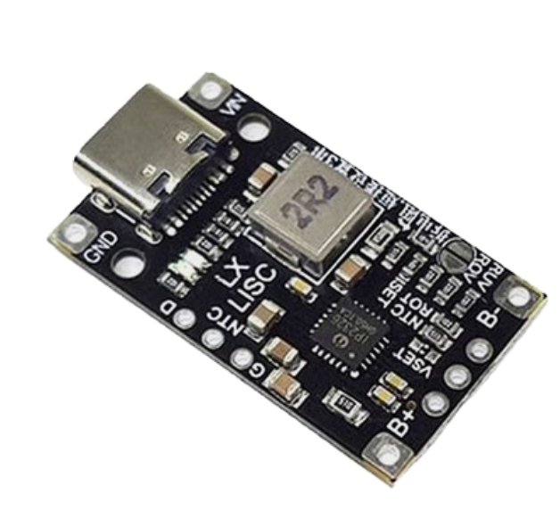
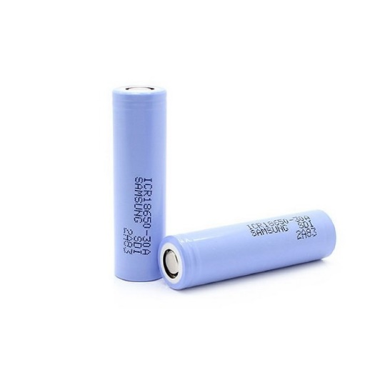
Питание

Slide 8
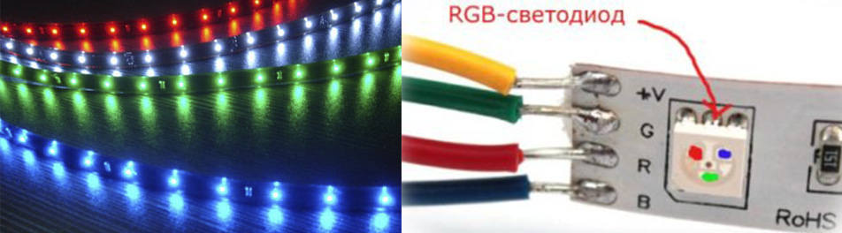
RGB светодиодная лента
Адресная светодиодная лента, вершина эволюции лент. Представляет собой ленту из адресных диодов, один такой светодиод состоит из RGB светодиода и контроллера.

Slide 9
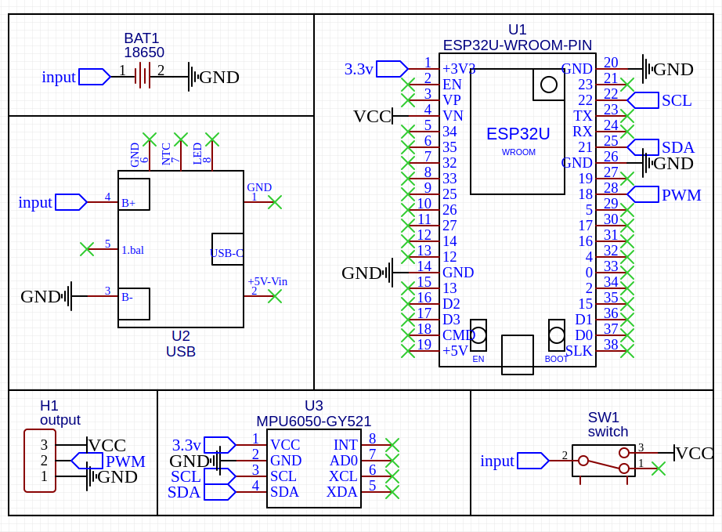

Slide 10
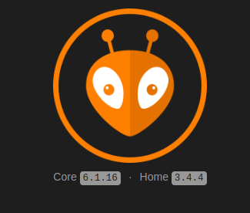
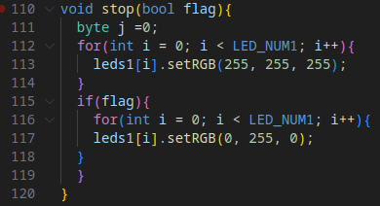
Программирование

Slide 11
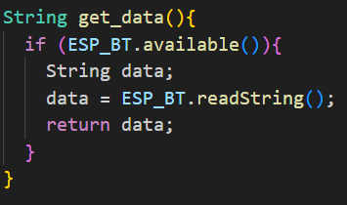
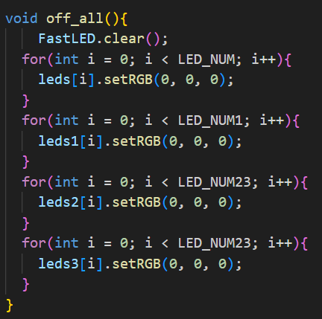
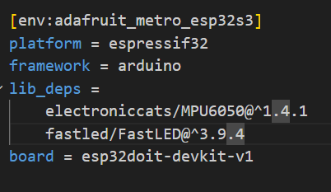

Slide 12
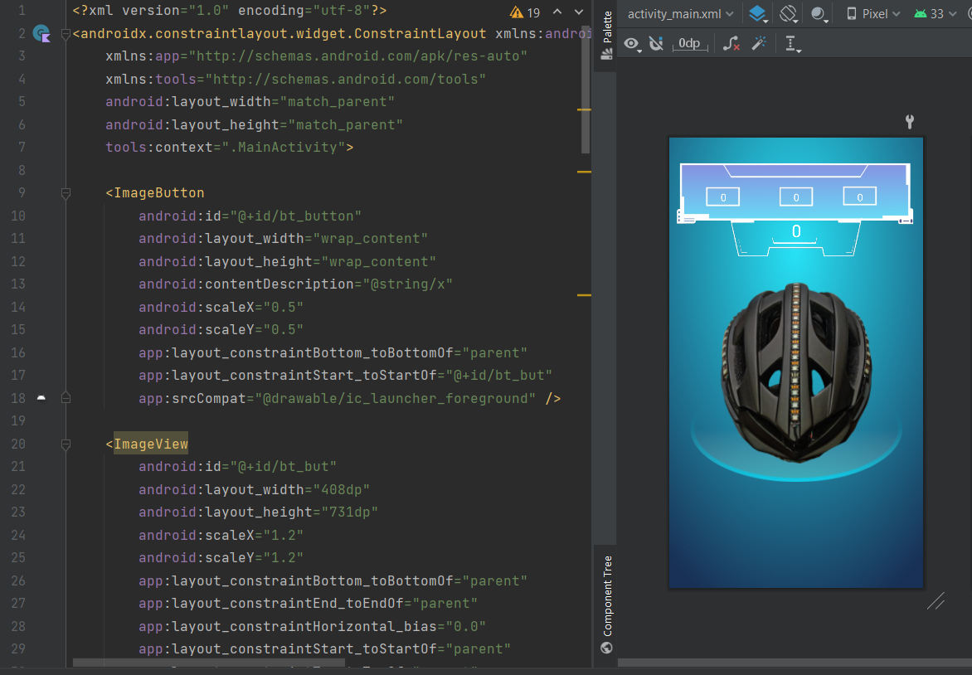
Приложение
Android Studio

Slide 13
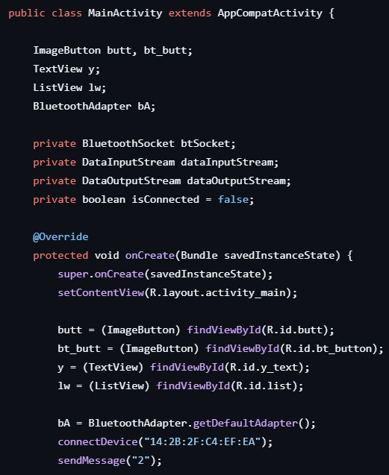
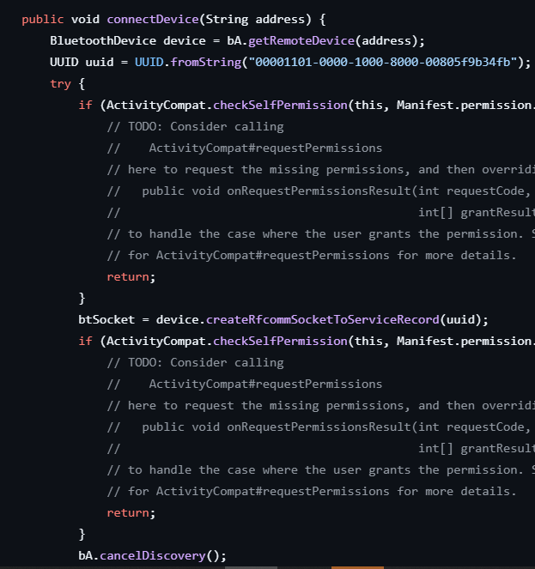

Slide 14
Синопсис
В ходе реализации проекта была выявлена проблема “эффекта шума” используемых инерциальных датчиков - гироскопа и акселерометра. Некорректность получаемых данных приводила к ложному срабатыванию индикации шлема.
Было принято решение о создании эффективного алгоритма цифрового фильтра, способного автоматически корректировать поступающие данные.

Slide 15
Синопсис
Таким образом, для решения данной задачи был выбран алгоритм, основанный на применении нейронной сети и методов машинного обучения.
Преимуществами данной технологии по сравнению с классическим методом комплементарного фильтра является повышенная точность выходных данных засчёт автоматического подбора коэффицентов взвешенной суммы, осуществляемого при помощи технологии обучения нейронной сети.

Slide 16
Справочная информация
Как будет работать данный алгоритм?
Важной отличительной чертой реализуемого нейросетевого алгоритма является его эффективность, заключающаяся в возможности автоподбора корректируещих коэффицентов.
Работа основана на таком архитектурном типе нейронной сети, как многослойные нейроны.

Slide 17
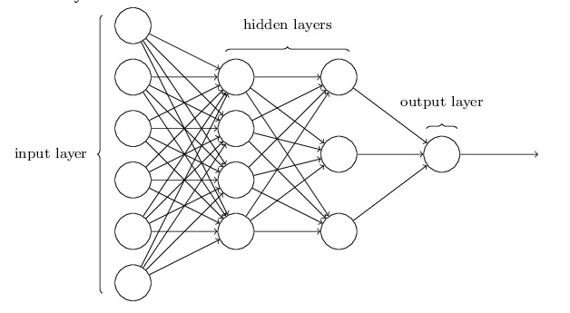
Справочная информация
Структурно нейронная сеть
состоит из входных, скрытых и
выходных слоёв. Входящие данные с датчиков принимаются за элементы входного слоя, “скрытые” слои обрабатывают их, а итоговый результат формирует выходной слой.
Основной структурной единицей
считается сигмовидный нейрон – математическая модель (сложная функция), принимающая в качестве аргумента взвешенную сумму входящих данных с датчиков.

Slide 18
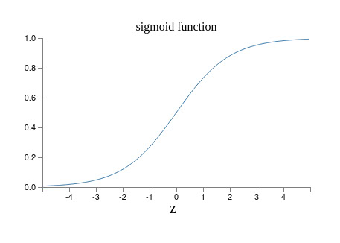
Справочная информация
Формула сигмоиды:
Формула взвешенной суммы:

Slide 19
Справочная информация
Как обучается нейронная сеть?
Структура написанной нейронной сети является постоянной, и принцип её работы не изменяется по мере обработки массивов с данными. Однако, для корректной обработки, необходимо, чтобы алгоритм сам мог опрелять подходящие веса и смещения функции. В этом суть обучения сети.
Для обучения воспользуемся методом алгоритма обратного распространения ошибки.

Slide 20
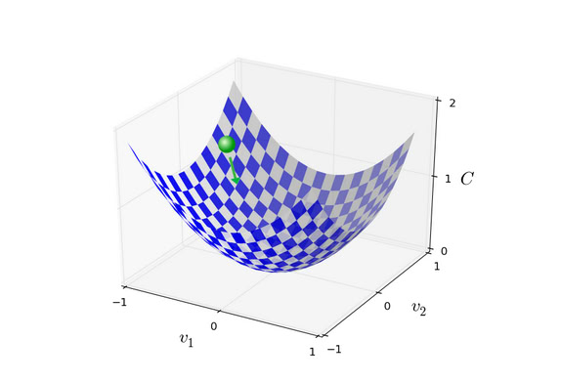
Справочная информация
Метод обратного распространения ошибки
Суть работы данного алгоритма заключается в вычислении производной сложной функции, которое по сути отражает, как изменяется потеря, когда мы слегка изменяем веса, а затем изменят веса в направлении уменьшения потерь маленькими шагами.
Процесс иттеративен и продолжается до тех пор, пока выходными значениями сети не окажутся допустимые значения.

Slide 21
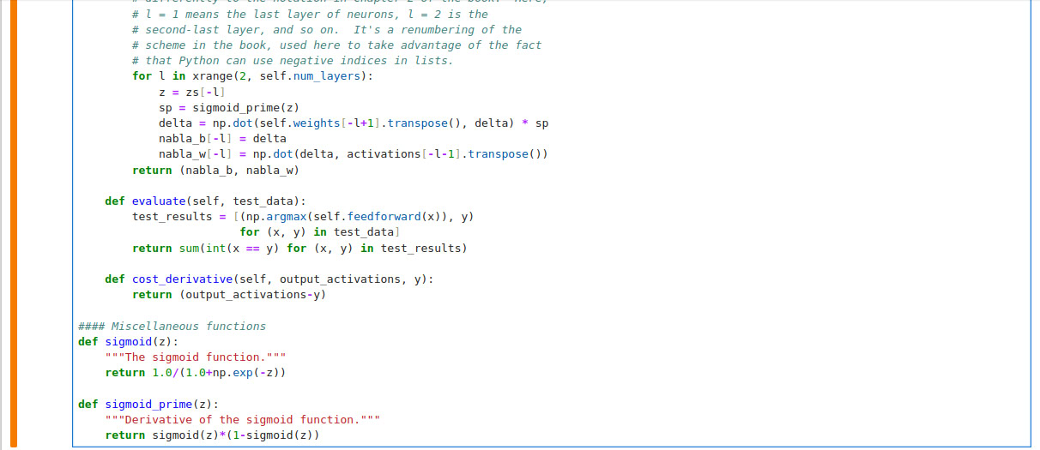
Практическое применение
На основе приведённых в работе теоритических данных, используя стандарт языка программирования Python 3.12 и специализированную библиотеку NumPy, а также среду разработки PyPy 7.3.17 интерпритируем необходимый алгоритм нейросетевого цифрового фильтра в виде кода:

Slide 22
Практическое применение
Фильтр корректирует значения, получаемые с датчиков, позволяя микроконтроллеру шлема точно определять процесс поворота велосипедиста, сводя к минимуму эффект случайного срабатывания индикации.

Slide 23
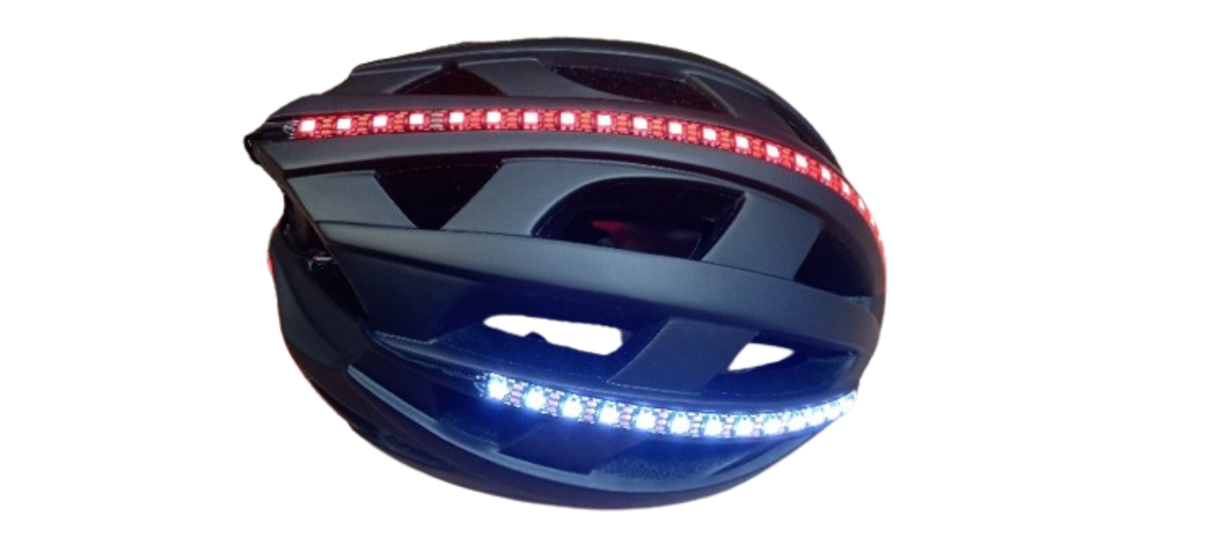
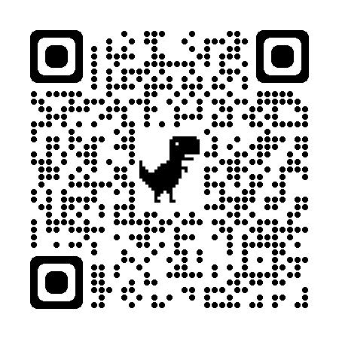
Для ознакомления с проектом на github перейдите по ссылке или отсканируйте QR-код.
Ссылка: https://github.com/SaShiro228/helmet
QR-код:

